Slide 1
Notes:
尊敬的各位专家，您好！我是广东工业大学的陈佳洲，我汇报的题目是：生物网络图计算关键技术

Slide 2
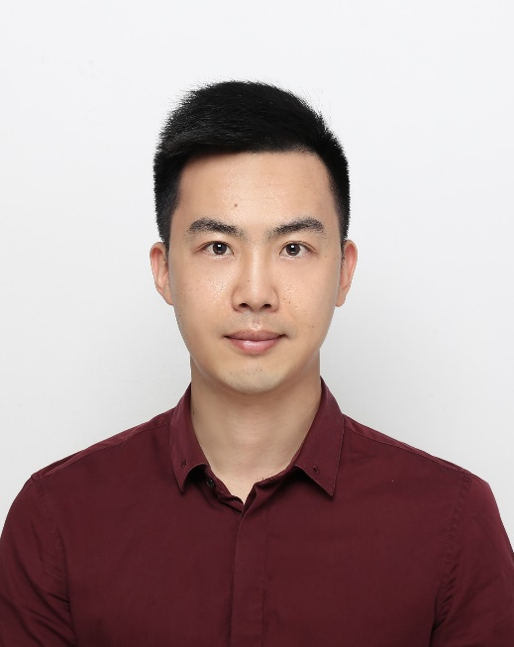
个人介绍
陈佳洲
方向：生物信息学、脑科学、机器学习
2024.06-至今，广东工业大学，计算机学院，副教授
2021.03-2024.05，华南理工大学，计算机科学与工程学院，博士后
2019.09-2020.09，北卡罗来纳大学教堂山分校（美国），访问学者
2016.09-2020.12，华南理工大学，计算机科学与技术，工学博士
学术机构任职
CCF生物信息学专业委员会 | 执行委员
CCF生物信息学青年学者研讨会 BIO-3NEW | 执行委员
广东省医师协会人工智能临床应用 | 专委会委员
学术期刊任职
Frontiers in Genetics | Review Editor
BIBM 2022, 2023 | 程序委员
MICCAI 2023 | 程序委员
IEEE TMI, TNNLS, JBHI, Briefing in Bioinformatics, MICCAI, IPMI, BIBM | 审稿人
Notes:
我本科毕业于嘉应学院，博士毕业于华南理工大学，曾在美国北卡罗来纳大学教堂山分校访问。

Slide 3
主持项目
序号 | 项目类型 | 项目名称 | 经费 | 执行周期
1 | 国家自然科学基金 面上基金项目 | 基于图计算的空间多组学数据生成和整合研究 | 50万 | 2026-2029
2 | 科技部国家重点研发计划课题 | 基于生成式算法的亚细胞精度多组学数字孪生细胞技术 | 294.11万 | 2024-2027
3 | 国家自然科学基金 青年基金项目 | 基于脑网络谐波的阿尔茨海默症早期诊断分析 | 30万 | 2022-2024
4 | 第16批博士后特别资助（站中）项目 | 面向脑疾病的多尺度脑网络小波分析理论和应用研究 | 18万 | 2023-2024
5 | 第69批博士后 面上基金项目 | 基于多源异构大数据的阿尔茨海默症早期诊断分析 | 8万 | 2021-2023
6 | 广东自然科学基金面上基金项目 | 多源异构生物医学大数据融合方法研究及应用 | 10万 | 2022-2024
主持国家级项目3项，博士后项目2项，广东省面上项目1项，项目总金额超 410万元，聚焦生物医学数据分析方法研究和应用
Notes:
我主持了科技部国家重点研发计划课题、国自然青年基金2项国家级项目，博士后项目2项，项目总金额超360万，聚焦于生物医学数据分析方法研究和应用。

Slide 4
论文发表
学术论文统计
在TPAMI、TNNLS、TMI、TCYB、TBME、JBHI、MIA、IPMI、Briefings in Bioinformatics 、Bioinformatics等国际权威期刊、会议发表论文共 38 篇。
第一或通讯作者： | 20 篇 | 影响因子大于 10： | 15 篇
IEEE汇刊或中科院一区： | 17 篇 | 单篇最高引用： | 147 次
期刊名字 | 篇数 | JCR分区 | IF
IEEE Trans. on Neural Networks and Learning Systems | 2 | Q1(TOP) | 14.255
IEEE Trans. on Medical Imaging | 1 | Q1(TOP) | 11.037
IEEE Trans. on Biomedical Engineering | 1 | Q1 | 4.756
IEEE Journal of Biomedical and Health Informatics | 3 | Q1(TOP) | 7.021
Medical Image Analysis | 2 | Q1(TOP) | 13.828
Briefings in Bioinformatics | 1 | Q1(TOP) | 13.994
在人工智能、生物信息学、医学影像等领域国际权威期刊发表高水平论文38篇，IEEE汇刊或中科院一区17篇

Slide 5
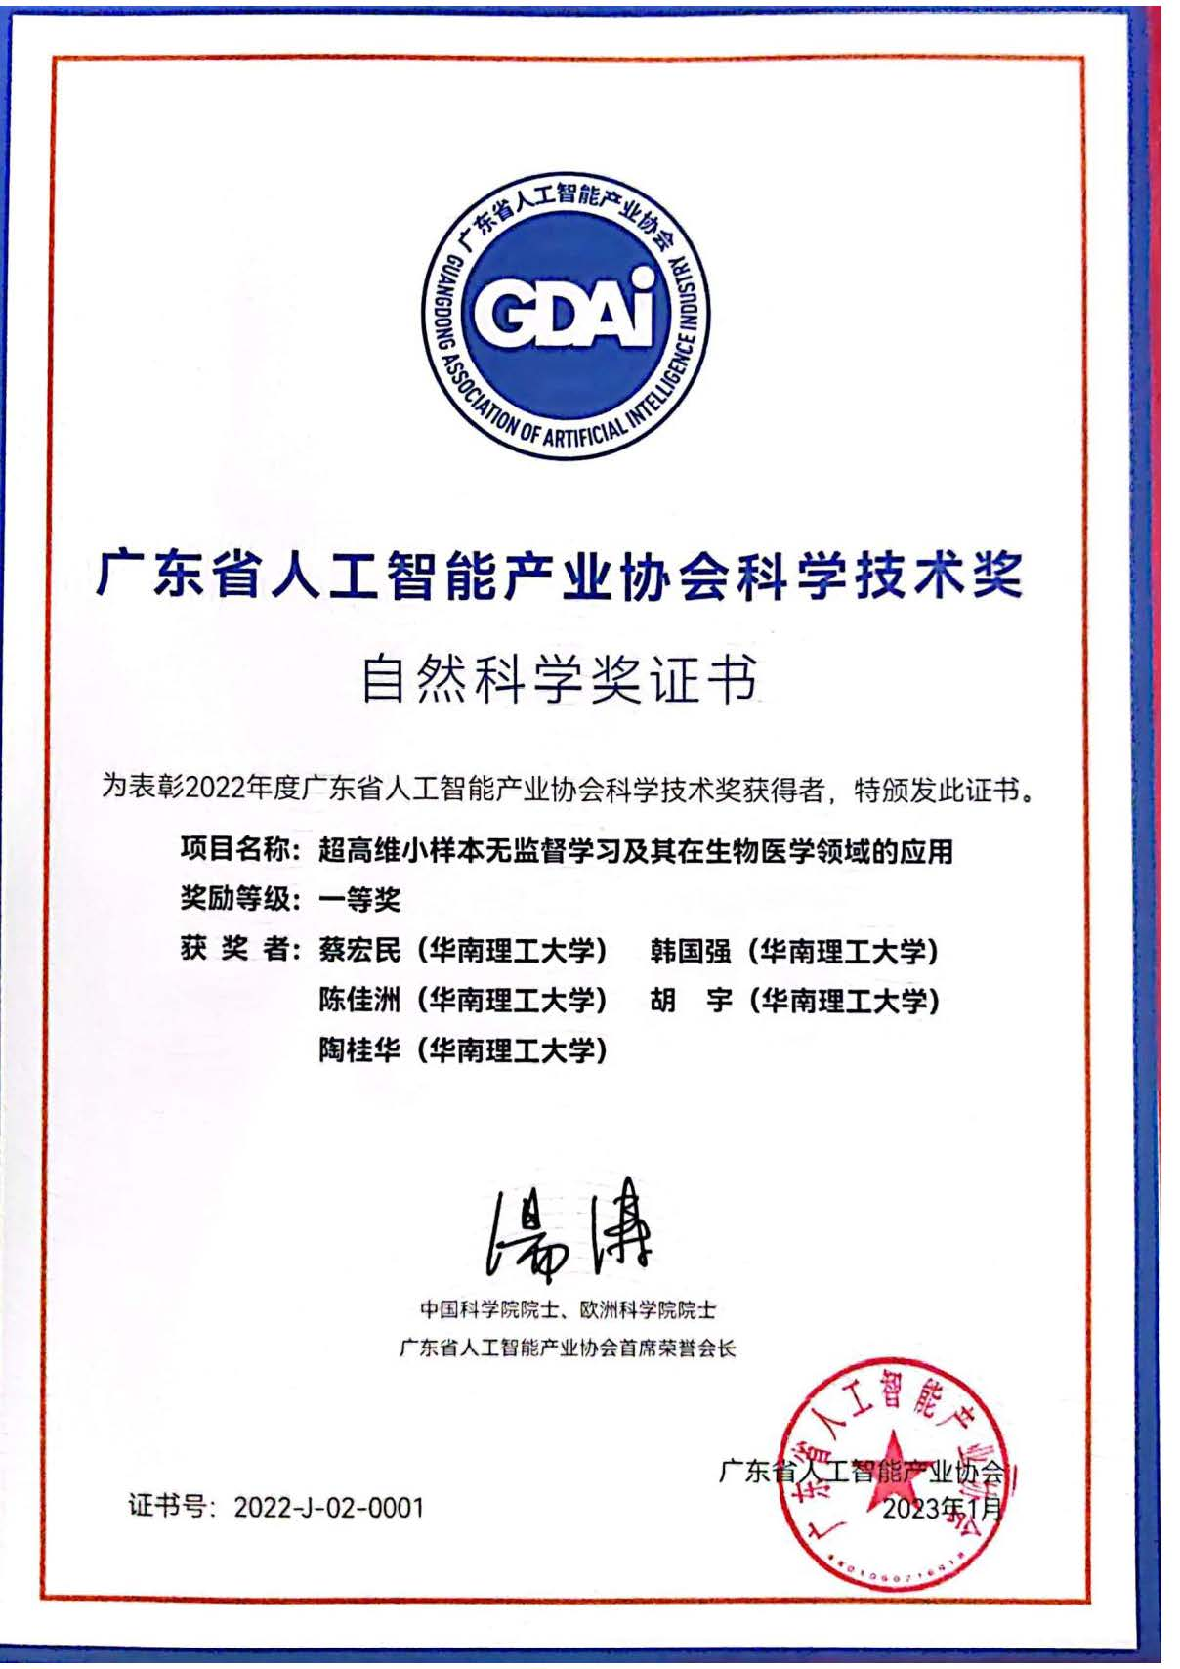


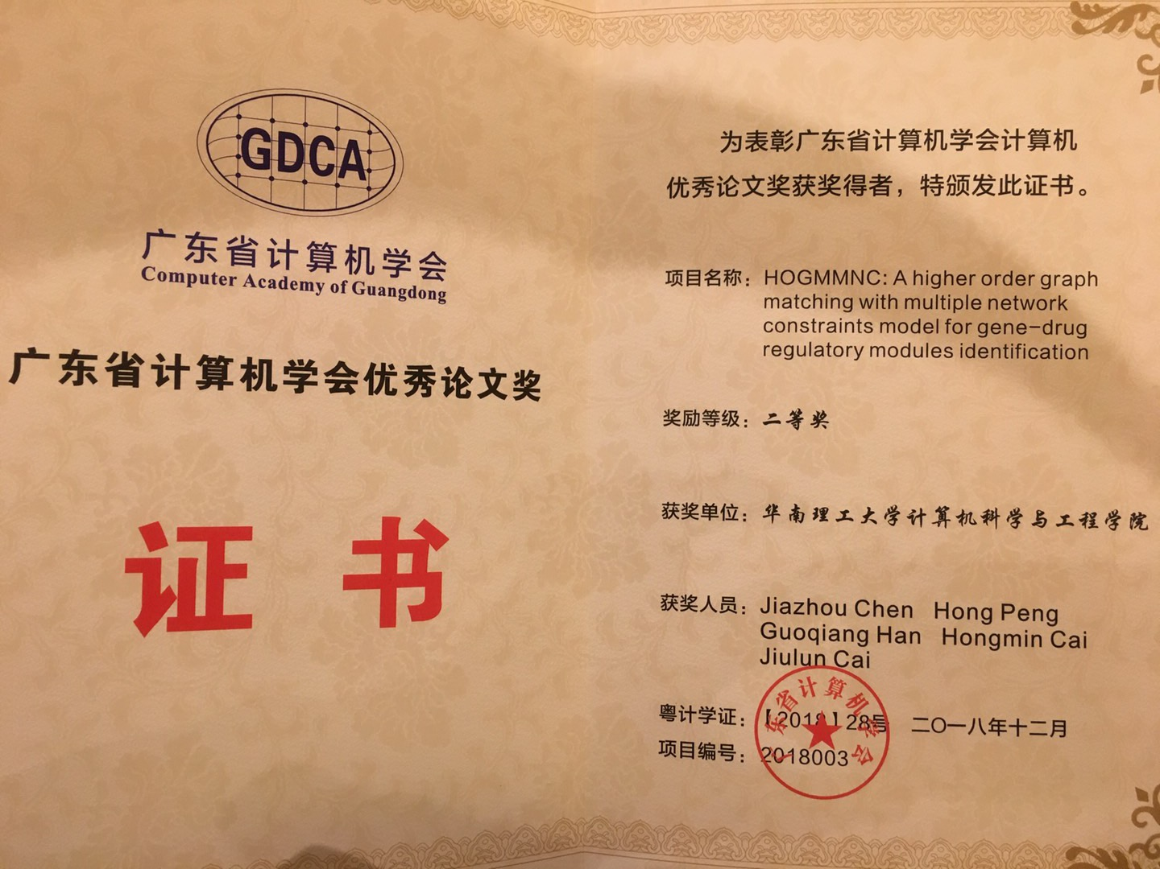
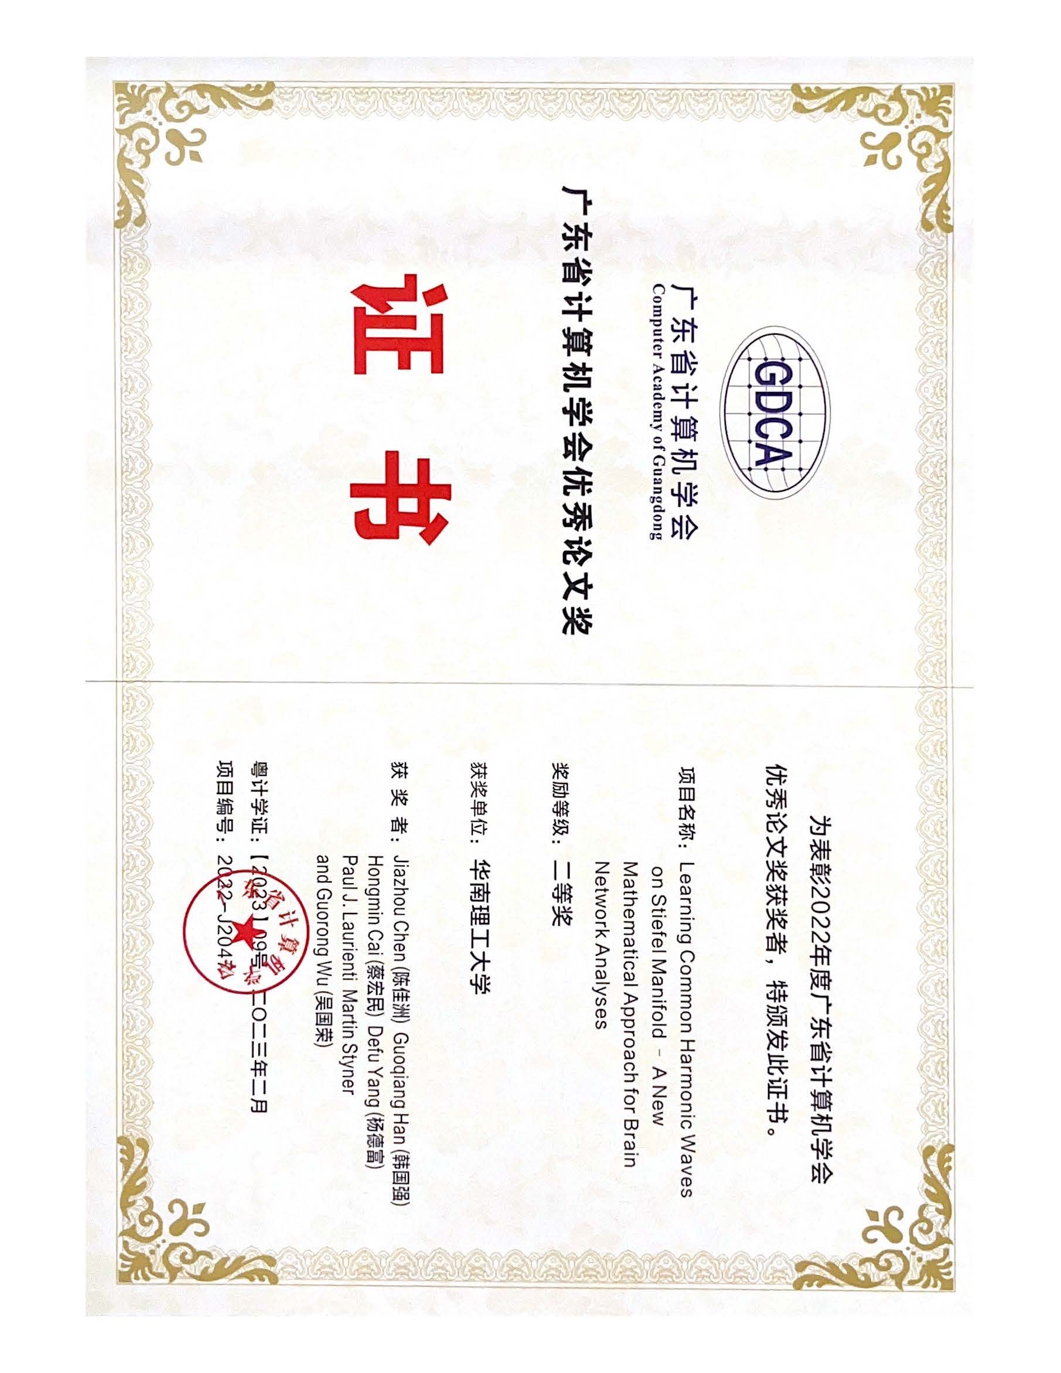
科研奖励
序号 | 奖励名称 | 获奖项目名称 | 排序 | 获奖 时间
1 | 广东省人工智能产业协会科学技术奖自然科学奖一等奖 | 超高维小样本无监督学习及其在生物医学领域的应用 | 3 | 2023
2 | ACM SIGBIO CHAPTER新星奖 | 复杂生物网络分析 | 1 | 2023
3 | ACM SIGBIO CHAPTER优博奖 | 网络分析方法及其疾病标志物识别应用研究 | 1 | 2021
4 | 广东省计算机学会优秀论文 二等奖 | 图谐波流形学习方法 | 1 | 2023
一等奖
新星奖
优博奖
二等奖
Notes:
获得广东省人工智能产业协会自然科学奖一等奖、ACM SIGBIO CHAPTER新星奖等科研奖励

Slide 6
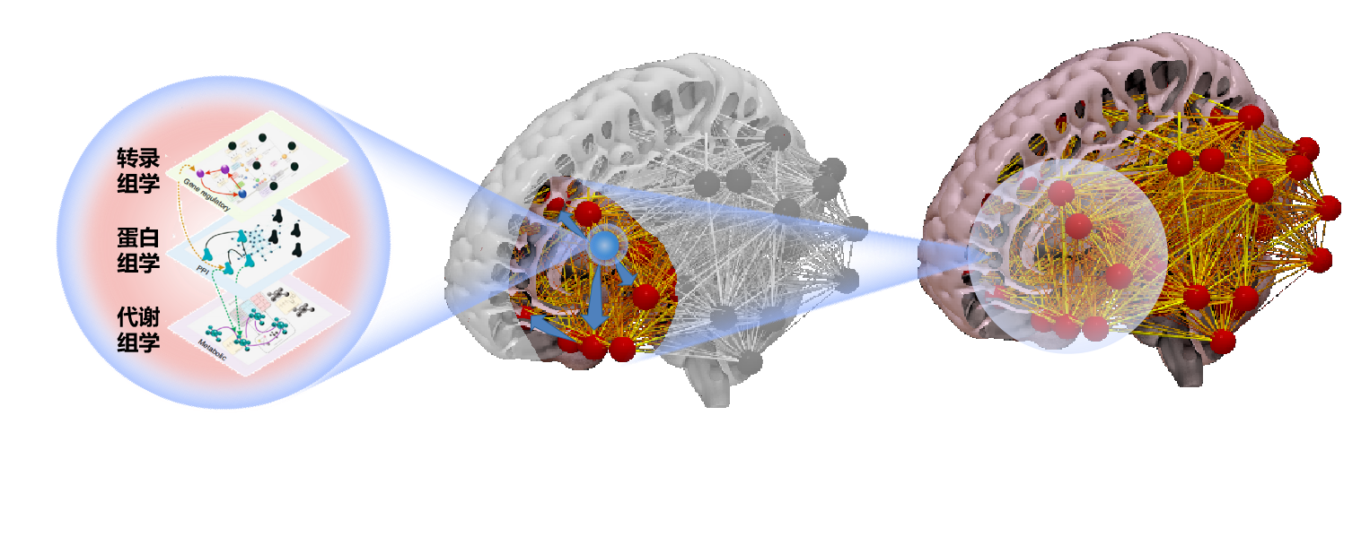
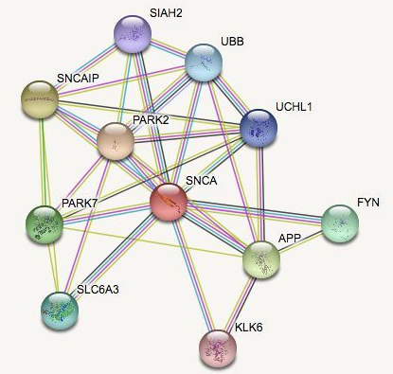
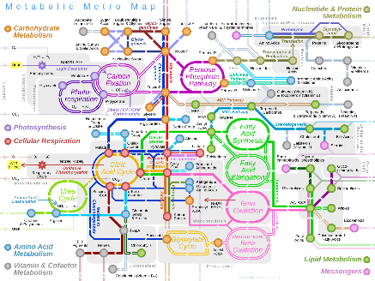
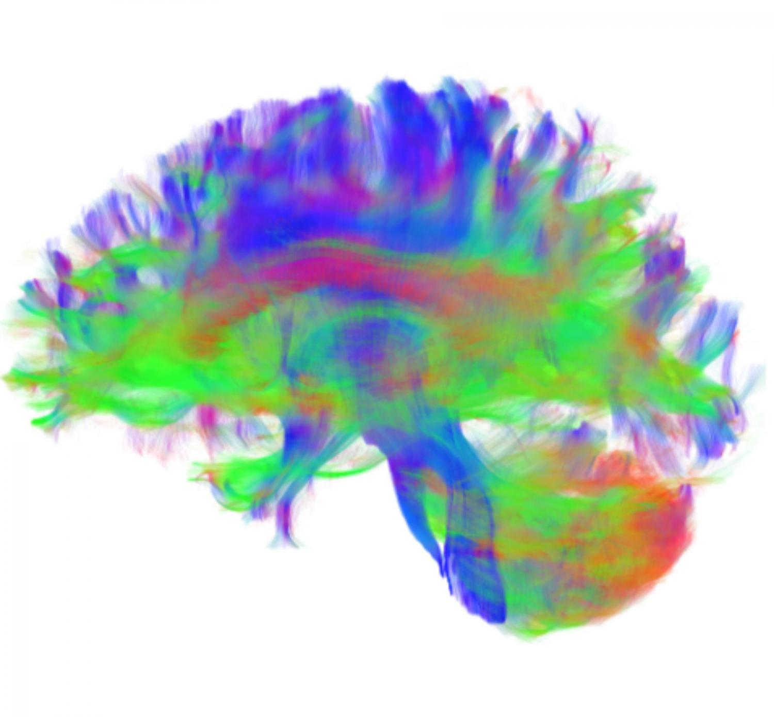
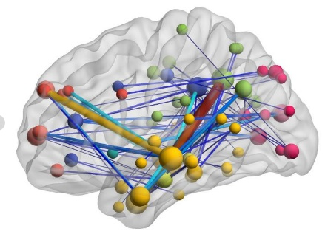
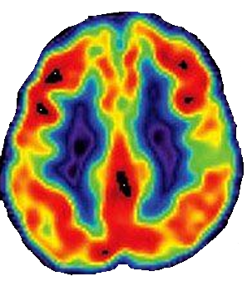
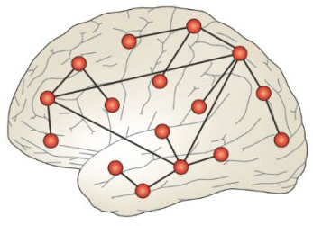
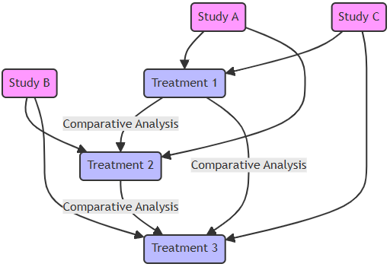
研究背景
生物网络涵盖复杂疾病从微观到宏观整个衍变过程
——Diogo M. Camacho, et al. Cell, 2018.
生命系统
分子调控
病理传播
功能衍化
信息获取
多组学网络
多模态网络
多来源网络
基因调控
蛋白互作
代谢关联
结构网络
功能网络
病理网络
医学影像
临床文本
Notes:
生物网络涵盖复杂疾病从微观到宏观整个衍变过程，微观多组学网络调控产生病理蛋白，病理蛋白通过多模态网络传播影响组织器官功能。通过分析多组学网络，多模态网络和多来源网络，能够实现个性化治疗，早期筛查和精准诊断。

Slide 7
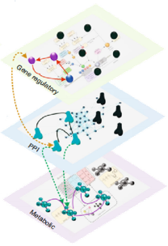
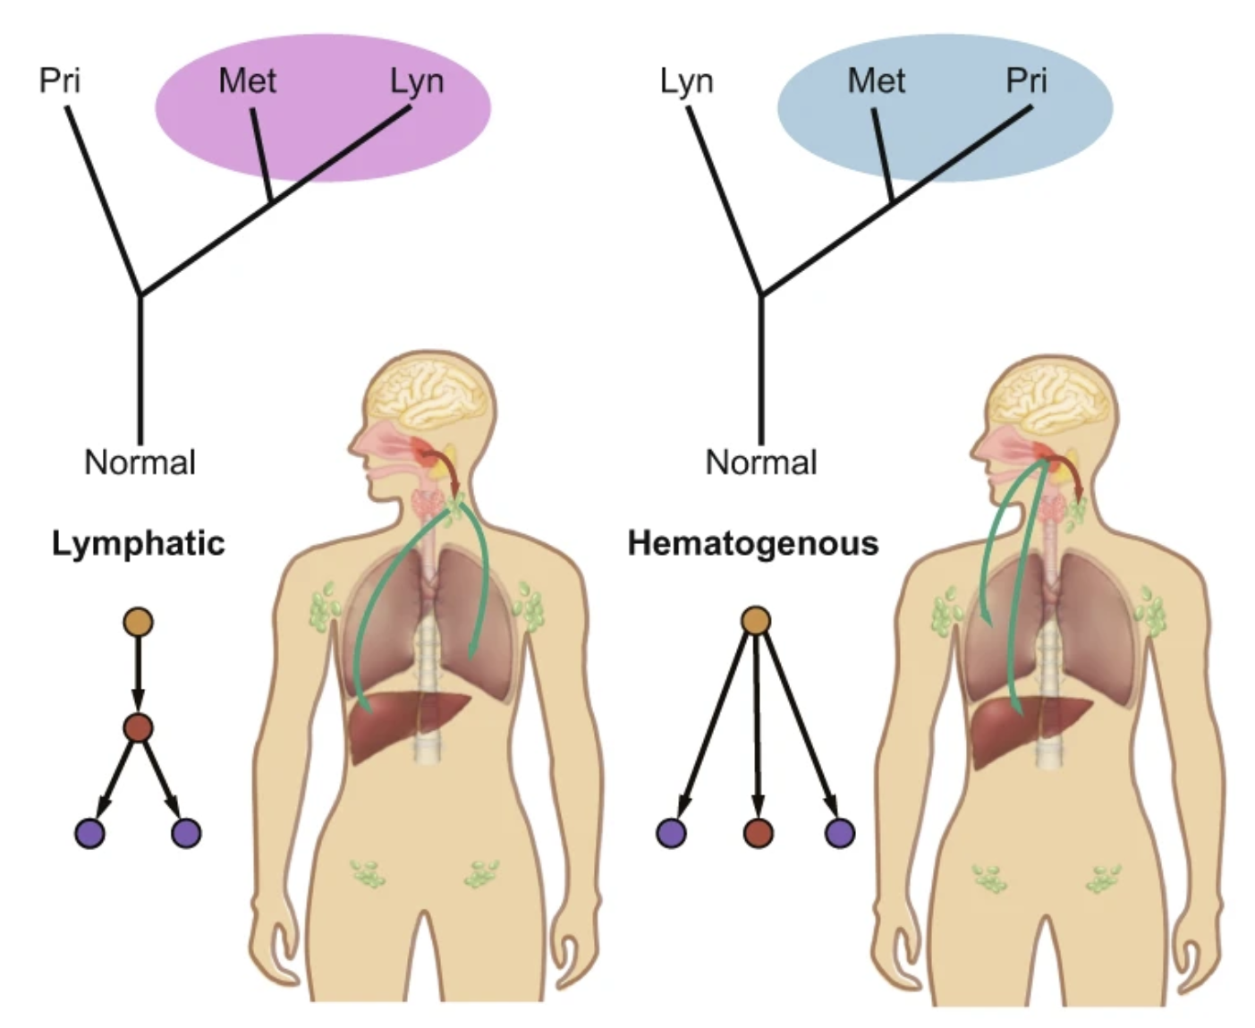
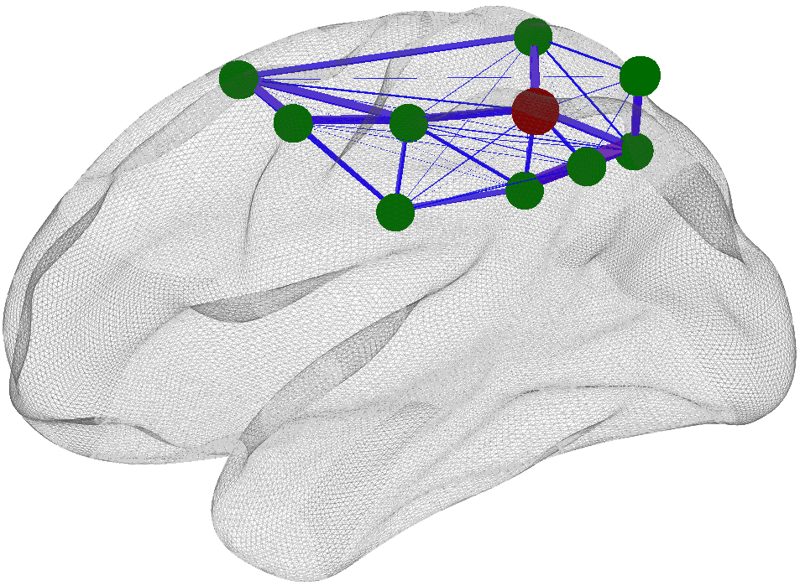
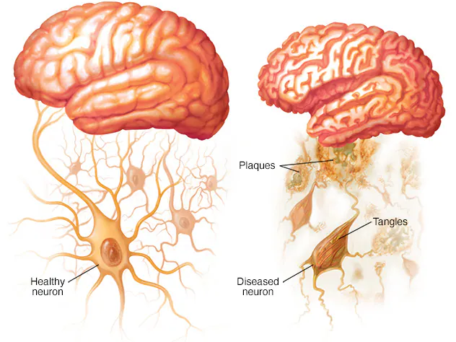
研究意义
多组学网络
多模态网络
多来源网络
转录组学
蛋白组学
代谢组学
CT扫描
PET扫描
MRI扫描
临床文本
医学影像
基因组学
聚焦于：图计算方法挖掘生物网络关联和传播模式
发现
多组学网络
分子调控异常
识别
多模态网络
病理传播通路
融合
多来源网络
多源异构特征
正常
疾病
推动疾病个性化精准治疗
挖掘疾病相关早期筛查靶点
提升复杂疾病诊断准确率
Notes:
本人研究方向聚焦于研发图计算方法，挖掘生物网络关联和传播模式。
在分子调控方面，发现多组学网络分子调控异常，指导个性化治疗；
在病理传播方面，识别多模态网络病理传播通路，挖掘早筛靶点；
在功能衍化方面，融合多模态网络多源异构特征，提高诊断精度。

Slide 8
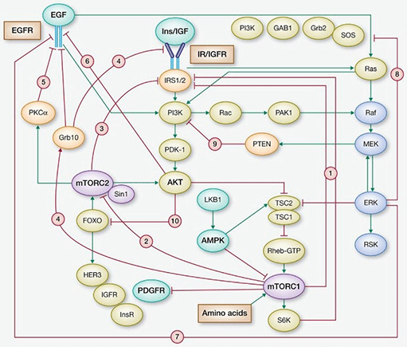

研究内容1：问题来源
数据特点：多组学网络调控关系呈现跨尺度、关联弱的特性
研究现状：低阶信息匹配无法刻画分子间的高阶相似性
挑战问题：难以发现多组学网络分子调控异常
×
×
基因网络
低阶匹配相似性差
分子调控异常难发现
×
×
蛋白网络
代谢网络
多组学网络
Notes:
多组学网络调控关系通常呈现跨尺度、关联弱的特性，低阶信息匹配无法刻画高阶相似性，导致分子调控异常难发现

Slide 9
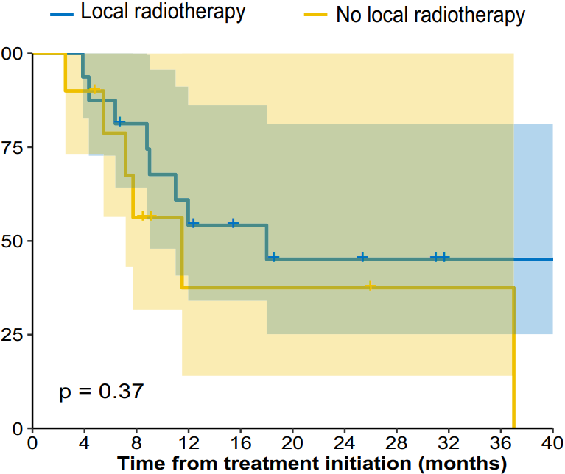
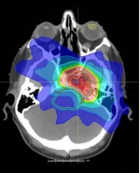

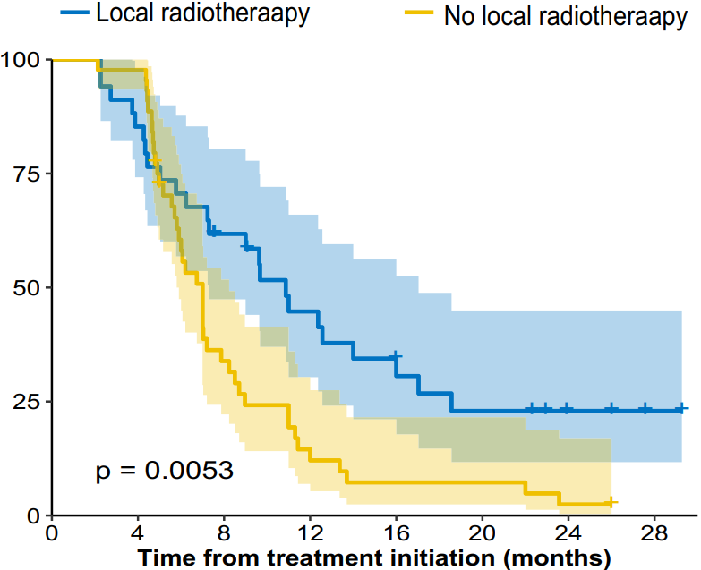
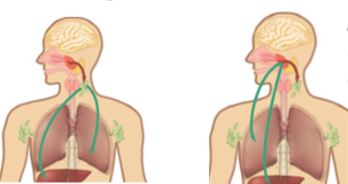
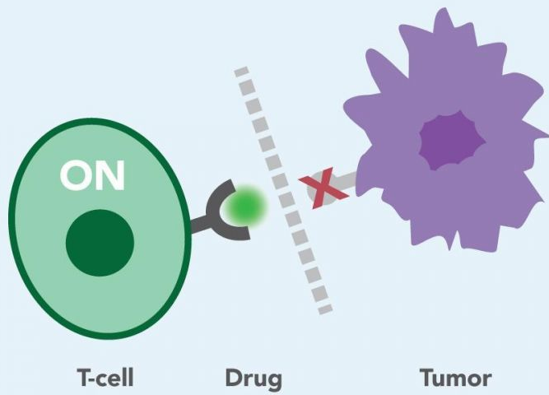
研究内容1：应用成果
高阶图匹配方法发现鼻咽癌转移模式，指导精准治疗
复发鼻咽癌致死率高，转移模式未知，是临床治疗的挑战问题。高阶图匹配方法发现转移模式，指导个性化治疗，2年无进展生存率提高20.5%。
转移模式发现
癌症精准治疗
提升治疗效果
血道转移：局部放疗
血道转移
淋巴道转移
淋巴转移：免疫治疗
发现转移模式差异
精准治疗决策
生存率提高20.5%
在IEEE TPAMI、IEEE JBHI、IEEE TBME、Briefings in Bioinformatics、Bioinformatics等发表论文
Notes:
我们与华南肿瘤学国家重点实验室合作，在鼻咽癌生命组学数据上应用提出的方法，成功发现了复发鼻咽癌血道和淋巴转移两种模式，临床上证明血道转移更适合局部放疗，淋巴转移更适合免疫治疗，治疗效果表明2年无进展生成率提高20.5%。

Slide 10


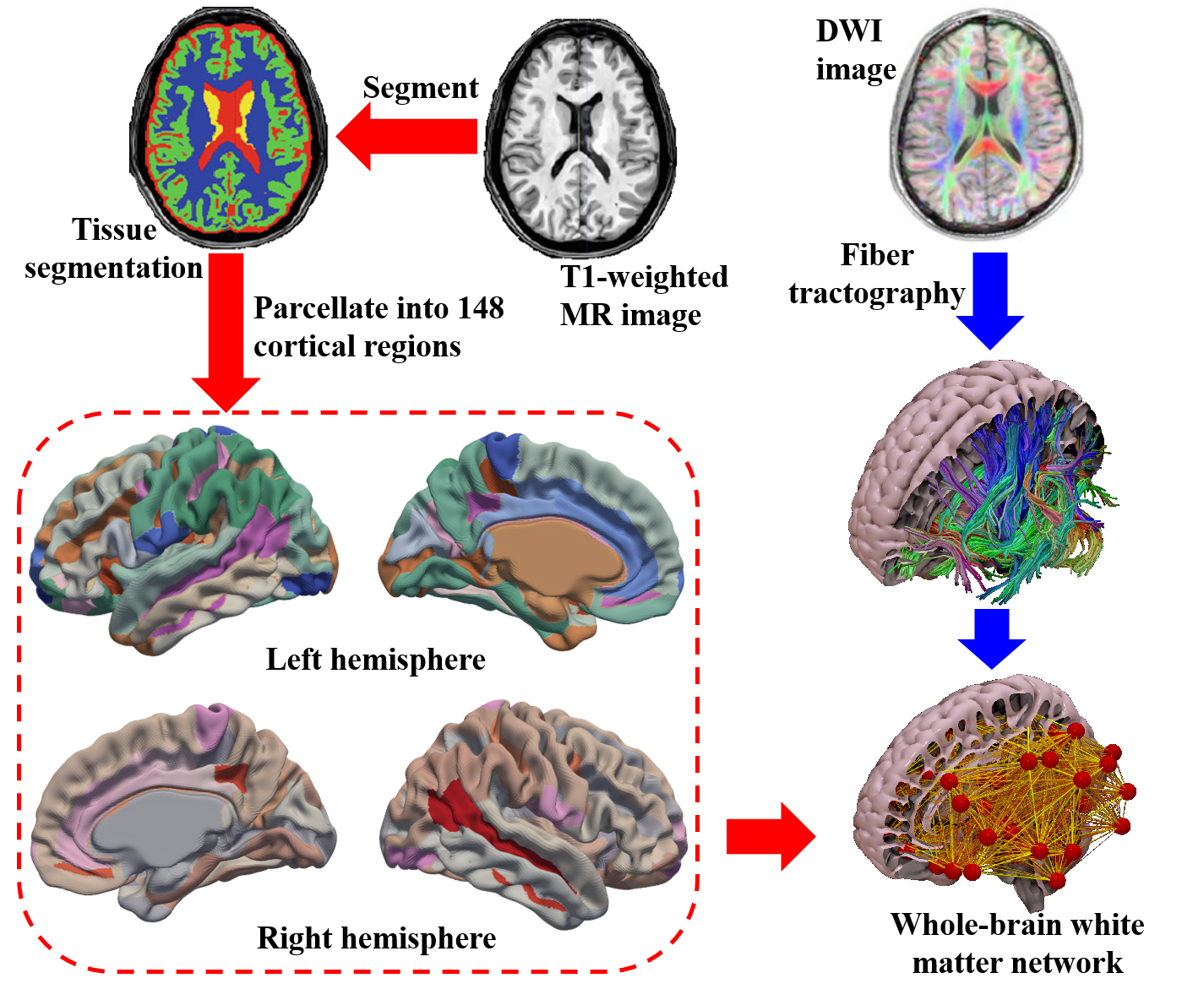
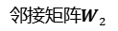
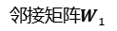
研究内容2：问题来源
数据特点：多模态网络属于高维流形空间不规则图结构数据
研究现状：欧几里得代数分析极大破坏网络拓扑结构信息
关键挑战：难以识别多模态网络病理传播通路
邻接矩阵$W_{1}$
邻接矩阵$W_{2}$
功能网络
结构网络
$$W_{1}$$
$$W_{2}$$
病理传播通路难识别
$$W$$
$$W_{3}$$
病理网络
$$W_{4}$$
$$W_{5}$$
多模态网络
网络拓扑易破坏
Notes:
多模态网络属于高维流形空间不规则图结构数据，现有欧几里得代数方法极大破坏网络拓扑结构信息，导致病理传播通路难识别。

Slide 11
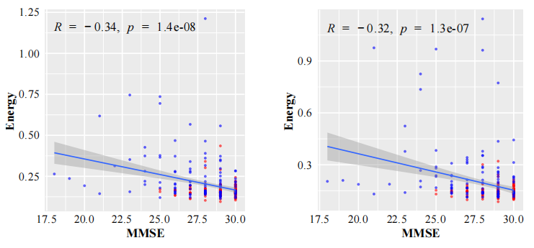
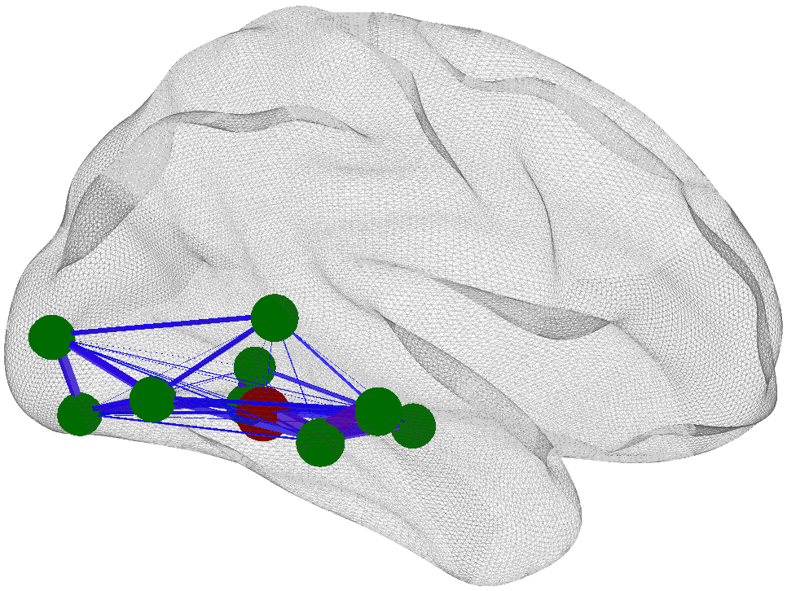
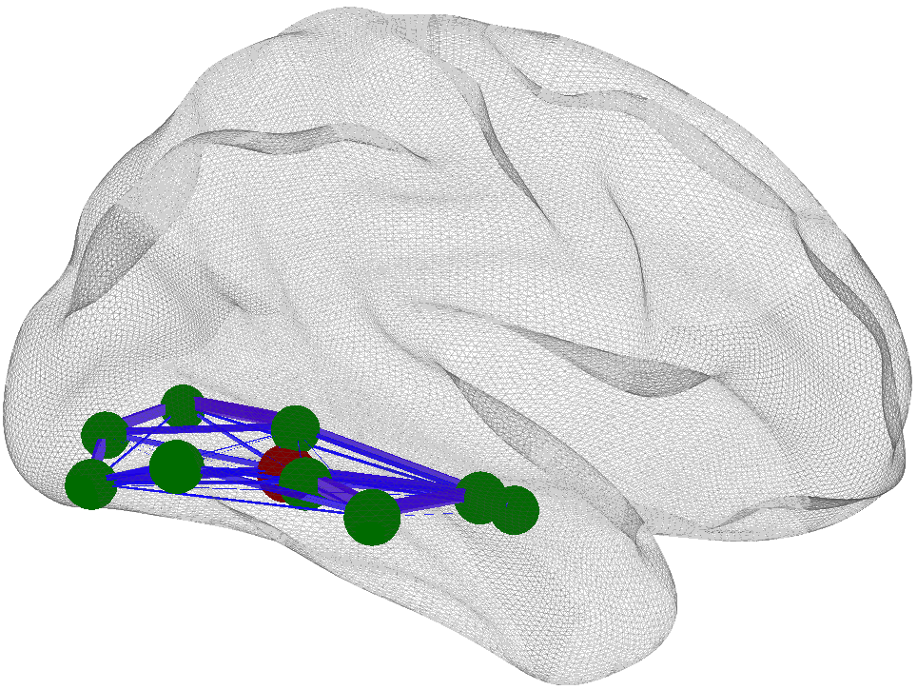
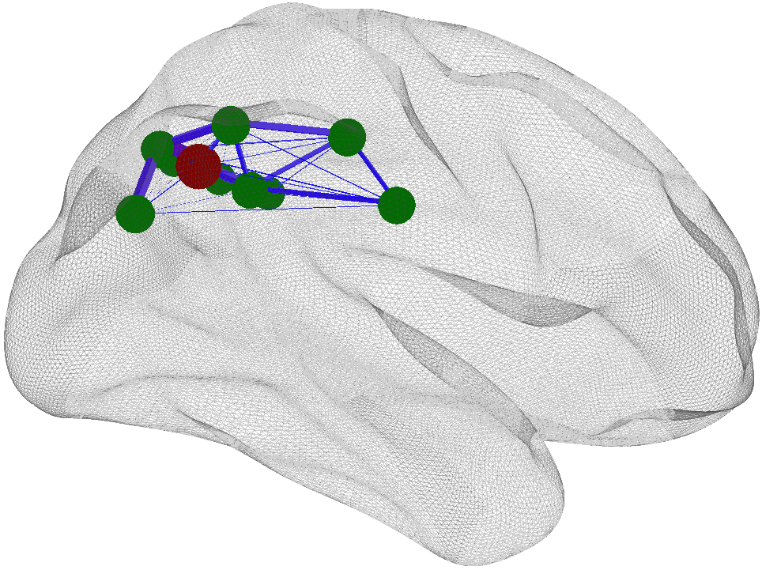
研究内容2：应用成果
图谐波流形学习识别病理传播通路，提高早筛精度
在阿尔茨海默症Tau蛋白数据上，提出的图谐波流形学习能识别阿尔茨海默症病理传播通路，与临床早筛指标高度相关，较早筛基准方法平均提高25.2%准确率、42.1%灵敏度和29.5%特异性。
阿尔茨海默症病理传播通路
与临床指标高度相关
颞叶
顶叶
S_oc-temp_lat
G_oc-temp_lat-fusifor
S_subparietal
评价指标 | 早筛基准方法 | 图谐波流形学习方法 | 提升幅度
准确率 | 0.526 | 0.778 | 25.2%
灵敏度 | 0.529 | 0.950 | 42.1%
特异性 | 0.564 | 0.859 | 29.5%
在IEEE TPAMI、TMI、JBHI、IPMI等发表论文
Notes:
我们在阿尔茨海默症数据集上开展对照实验，结果表明，提出的方法能够识别疾病病理传播通路，并且与临床指标密切相关；相较基准方法，我们方法平均提高25.2%的准确率。

Slide 12
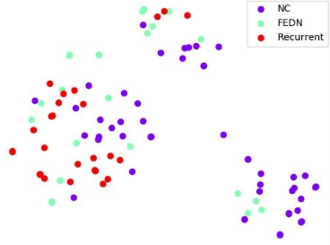
研究内容3：问题来源
数据特点：多来源网络呈现节点类型不同、连边属性不一的特性
研究现状：图计算方法无法进行跨来源网络消息传递
关键挑战：难以融合多模态网络多源异构特征
医学影像
临床文本
×
×
×
×
多源异构特征难融合
基因组学
多来源网络
消息传递受阻断
Notes:
多来源网络通常具有节点类型不同、连边属性不一的特性，现有图计算方法消息传递受阻断，导致多源异构特征难融合。

Slide 13
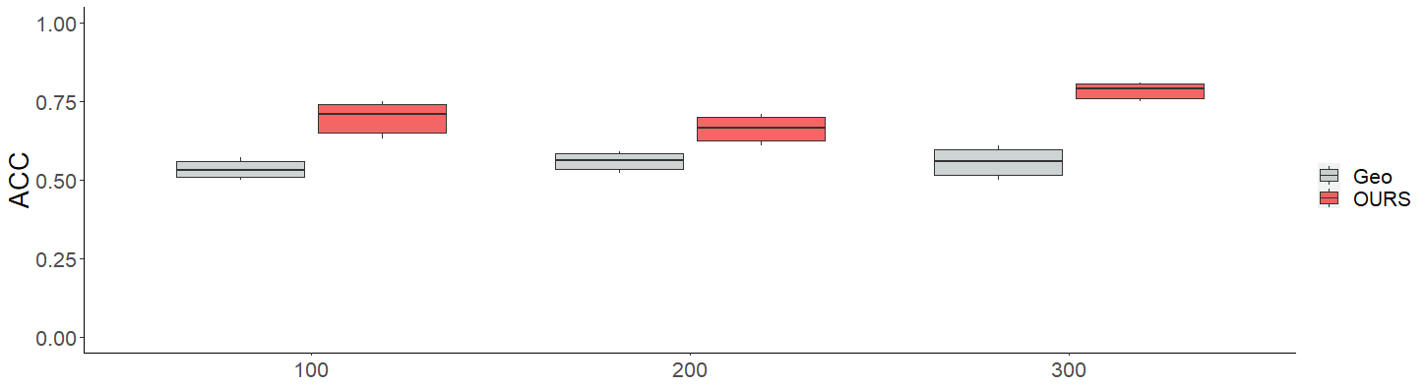
研究内容3：应用成果
图判别融合学习提升多种慢性脑疾病诊断精度
在三个公开慢性脑疾病数据库ADNI(被引4500次)、ADHD-200(被引用300次)和MDD-meta-project(中国人群抑郁症大样本库)上，与临床诊断基准方法相比，提出的图判别融合学习方法平均提高17%的诊断准确率。
1.00
提升17.9%
提升22.9%
提升10.3%
准确率
0.75
基准方法
0.50
判别融合
注意力缺陷多动症脑网络
（ADHD-200）
轻度认知障碍脑网络
（ADNI）
抑郁症脑网络
（MDD-meta-project）
在IEEE TNNLS、JBHI、Medical Image Analysis等发表论文
Notes:
我将图判别融合学习方法应用于多种慢性脑疾病的诊断上，我的方法较基准方法提高了17%的诊断准确率。

Slide 14









合作机构
医院
中山大学
附属第五医院
中山大学
肿瘤防治中心
广州医科大学附属肿瘤医院
企业
广州金域医学检验集团股份有限公司
华大基因
高校
UNC教堂山分校
京都大学
华南理工大学
厦门大学

Slide 15
合作团队
机构属性 | 姓名 | 单位 | 职务 | 方向
医院 | 陈明远 | 中山大学第五附属医院 | 副院长 | 复发、转移鼻咽癌的临床诊治和转化研究
 | 刘立志 | 中山大学肿瘤防治中心 | 主任 | 医学影像诊断和分子影像学研究
 | 钟熹 | 广州医科大学附属肿瘤医院 | 医生 | 肿瘤影像大数据与人工智能
企业 | 李映华 | 广州金域医学检验集团股份有限公司 | 副总裁 | 金域集团首席信息官
 | 金鑫 | 华大股份智慧医学研究院 | 副院长 | 基因组学，生物信息学，群体遗传学
高校 | 吴国荣 | UNC教堂山分校 | 副教授 | 人工智能，神经科学
 | Akutsu | 日本京都大学 | 教授 | 生物信息学
 | 蔡宏民 | 华南理工大学 | 杰青 | 人工智能，生物信息学
 | 杨朝勇 | 厦门大学 | 杰青 | 单细胞时空组学测序

Slide 16
团队成员
已毕业学生：
年级 | 姓名 | 硕博生 | 学校 | 成果 | 去向
2020 | 盛校棋 | 博士生 | 华南理工大学 | 2篇1区论文，1篇2区论文 | 华南理工大学博士后
2018 | 黄捷 | 硕士生 | 华南理工大学 | 1篇1区论文，1篇3区论文 | 农业银行
2020 | 刘欢 | 硕士生 | 华南理工大学 | 1篇1区论文，1篇2区论文 | UNC教堂山分校博士
2021 | 邓冉冉 | 硕士生 | 华南理工大学 | 1篇2区论文 | 中国建设银行
在读学生：
年级 | 姓名 | 硕博生 | 学校 | 研究方向
2023 | 刘嘉文 | 硕士生 | 华南理工大学 | 深度图流形学习
2023 | 谢家辉 | 硕士生 | 华南理工大学 | 跨图匹配神经网络
2024 | 肖孜茹 | 硕士生 | 华南理工大学 | 图扩散生成网络
2024 | 蔡毅 | 硕士生 | 杭州师范大学 | 异构图卷积神经网络

Slide 17
团队成员
年级 | 姓名 | 硕博生 | 学校 | 研究方向
2025 | 柯炜楠 | 硕士生 | 广东工业大学 | 病理图像-空间组学生成
2025 | 蔡国栋 | 硕士生 | 广东工业大学 | 空间多组学数据生成
2025 | 陈晓佳 | 硕士生 | 广东工业大学 | 空间组学超分辨率生成
2025 | 林彬 | 硕士生 | 广东工业大学 | 细胞通讯轨迹分析
2024 | 黄浩 | 本科生 | 人工智能创新班 | 空间多组学数据分析平台
2024 | 吴思涛 | 本科生 | 计科伏羲班 | 空间多组学数据分析平台

